Slide 1
PROYECTO DE MODERNIZACIÓN INTEGRAL EL REGISTRO DE LA PROPIEDAD DEL DISTRITO METROPOLITANO DE QUITO
CONSORCIO ARCHIVOS DIGITALES MEB SEVENTEENMILE
Notes:
Muchas gracias por este tiempo que nos permitirá exponer el estado actual de nuestro proyecto, con nosotros se encuentran:
Byron Paredes, gerente del proyecto.
Diego Hidalgo, gerente de una de nuestras empresas.
Teodoro Salguero, nuestro vocero oficial.
Fernando González, líder consultor.
En chile: Christian Modinger, gerente de MEB y experto en tecnologías documentales.

Slide 2
AGENDA
Introducción
Instrumentos institucionales
Perfiles de puestos de procesos registrales
Conclusiones
CONSORCIO ARCHIVOS DIGITALES MEB SEVENTEENMILE
RECIBE LIBROS
Notes:
La agenda a tratar es la siguiente:
- El Consorcio: Información general de quienes somos.
- EL proyecto: El marco sobre el cual se desenvuelve el proyecto.
Situación actual: Estado de cada subcomponente.
Conclusiones: Que hemos aprendido? a donde vamos?.

Slide 3
Introducción
CONSORCIO ARCHIVOS DIGITALES MEB SEVENTEENMILE
RECIBE LIBROS

Slide 4
Esquema de congruencia organizacional
CONSORCIO ARCHIVOS DIGITALES MEB SEVENTEENMILE
RECIBE LIBROS
Notes:
MEB: Empresa dedica a brindar soluciones integrales de gestión documental,
con presencia en 7 países de la región y más de 15 años de experiencia
en el mercado de la gestión documental.
17Mile: Líderes en el mercado nacional en implementación de soluciones de archivo,
digitalización y gestión documental, con más de 9 años de experiencia
y más de 100 millones de imágenes procesadas.
Nuestras empresas en conjunto y con la colaboración de expertos especialistas
con cuarto nivel universitario y connotada experiencia
aunamos nuestros esfuerzos para MODERNIZAR AL REGISTRO DE LA PROPIEDAD.

Slide 5
Esquema de congruencia organizacional
Cultura
Organizacional
Medio
Ambiente
Productividad
Recursos
Direccionamiento
Estructura
Desempeño
Organizacional
Insumos
Estratégico
Procesos
Organizacional
Grupal
Historial
Individual
Talento
Humano
Retroinformación
CONSORCIO ARCHIVOS DIGITALES MEB SEVENTEENMILE
RECIBE LIBROS
Notes:
MEB: Empresa dedica a brindar soluciones integrales de gestión documental,
con presencia en 7 países de la región y más de 15 años de experiencia
en el mercado de la gestión documental.
17Mile: Líderes en el mercado nacional en implementación de soluciones de archivo,
digitalización y gestión documental, con más de 9 años de experiencia
y más de 100 millones de imágenes procesadas.
Nuestras empresas en conjunto y con la colaboración de expertos especialistas
con cuarto nivel universitario y connotada experiencia
aunamos nuestros esfuerzos para MODERNIZAR AL REGISTRO DE LA PROPIEDAD.

Slide 6
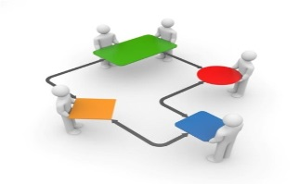
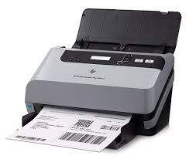
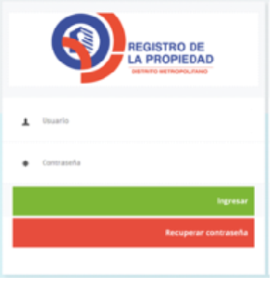
C.2 Modernización integral del RP
1. Marco Jurídico
2. Procesos Registrales
4. TI. SOFTWARE
5. Sede Electrónica
3. TI. HARDWARE
6. Profesionalización
7. Gestión de la Calidad y Seguridad de la información
8. Administración del cambio
24 meses
CONSORCIO ARCHIVOS DIGITALES MEB SEVENTEENMILE
RECIBE LIBROS
Notes:
El componente este compuesto por 8 subcomponentes, los cuales son:….
La adquisición de Hardware y Software base de acuerdo a especificaciones técnicas
La relación entre cada subcomponente
En las siguientes láminas de la situación actual, describiremos cada uno de estos subcomponentes.

Slide 7
C.2 Modernización integral del RP
6. Profesionalización
. Identificación de brechas.
. Análisis de personalidad.
. Análisis de competencias
. Elaboración de perfiles
85% avance según lo planificado
ID Entregable | Descripción
E.35 | Informe con las entrevistas realizadas al personal del Registro e informe de resultados de evaluación
E.36 | Informe de carencias y necesidades del personal del RP de acuerdo al análisis de hojas de vida, entrevistas, evaluaciones de conocimientos y evaluación de roles directivos 180°.
E.37 | Listado del personal con talento con su respectiva justificación.
E.39 | Acta de selección del equipo de modernización.
E.38 | Informe y presentación a Directivos de los resultados obtenidos en el estudio organizacional
E.44 | Informe con el plan de capacitación de acuerdo a perfiles en materia jurídica, organizacional y de liderazgo
E.40 | Informe de definición de perfiles.
E.41 | Informe de reubicación de perfiles y propuesta de estatuto orgánico por procesos, modelo de gestión y matriz de competencias
E.42 | Propuesta de homologación de perfiles
E.43 | Propuesta de proceso de selección y captación de nuevo personal
CONSORCIO ARCHIVOS DIGITALES MEB SEVENTEENMILE
RECIBE LIBROS
Notes:
- Identificación de brechas de perfil duro
- Análisis de personalidad
- Análisis de competencias conductuales
- Elaboración de perfiles de puestos (folio real)
- Reubicación de Talento Humano
- Capacitación de Talento Humano

Slide 8
C.2 Modernización integral del RP
6. Profesionalización
. Identificación de brechas.
. Análisis de personalidad.
. Análisis de competencias
. Elaboración de perfiles
85% avance según lo planificado
ID Entregable | Descripción
E.45 | Documentación del material de capacitación “Introducción al Derecho Registral” y evidencia de participación en la capacitación
E.46 | Documentación del material de capacitación “Cambio de Técnica Registral” y evidencia de participación en la capacitación
E.48 | Documentación del material de capacitación “Organizacional” y evidencia de participación en la capacitación
E.47 | Documentación del material de capacitación “Nuevo Marco Jurídico” y evidencia de participación en la capacitación
E.49 | Documentación del material de capacitación “Liderazgo” y evidencia de participación en la capacitación.
CONSORCIO ARCHIVOS DIGITALES MEB SEVENTEENMILE
RECIBE LIBROS
Notes:
- Identificación de brechas de perfil duro
- Análisis de personalidad
- Análisis de competencias conductuales
- Elaboración de perfiles de puestos (folio real)
- Reubicación de Talento Humano
- Capacitación de Talento Humano

Slide 9
Instrumentos Institucionales
CONSORCIO ARCHIVOS DIGITALES MEB SEVENTEENMILE
RECIBE LIBROS
Notes:
Descripción General del Proyecto

Slide 10
Matriz de Competencias
CONSORCIO ARCHIVOS DIGITALES MEB SEVENTEENMILE
RECIBE LIBROS
Notes:
Descripción General del Proyecto

Slide 11
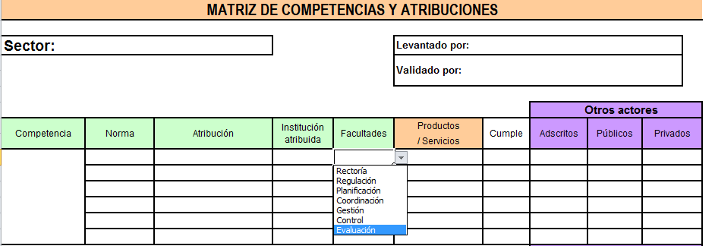
Matriz de Competencias
Es un instrumento que detalla un conjunto de acciones o actividades que, en forma exclusiva o compartida, realizan legítimamente uno o varios niveles de gobierno.
Referencia: Formato de Matriz de Competencias, SENPLADES, 2015

Slide 12
Modelo de Gestión
CONSORCIO ARCHIVOS DIGITALES MEB SEVENTEENMILE
RECIBE LIBROS
Notes:
Descripción General del Proyecto

Slide 13
Modelo de Gestión
Es un instrumento en el cual se establece la forma en que una organización debe realizar sus actividades a fin de cumplir con su misión, concretar su visión y alcanzar sus objetivos estratégicos
CONSORCIO ARCHIVOS DIGITALES MEB SEVENTEENMILE
RECIBE LIBROS
Notes:
Descripción General del Proyecto

Slide 14
Alternativa 1
CONSORCIO ARCHIVOS DIGITALES MEB SEVENTEENMILE
Notes:
Descripción General del Proyecto

Slide 15
Alternativa 2
CONSORCIO ARCHIVOS DIGITALES MEB SEVENTEENMILE
Notes:
Descripción General del Proyecto

Slide 16
Estatuto Orgánico de Gestión Organizacional por Procesos
(EOGOP)
CONSORCIO ARCHIVOS DIGITALES MEB SEVENTEENMILE
RECIBE LIBROS
Notes:
Descripción General del Proyecto

Slide 17
Estatuto Orgánico de Gestión Organizacional por Procesos
El Estatuto Orgánico de Gestión Organizacional por Procesos (EOGOP) es el referente normativo, político e instrumento objetivo para la rendición de cuentas institucional ante las instancias competentes de control estatal, así como ante las organizaciones de participación ciudadana y control social.
Componentes
Atribuciones, Responsabilidades y Productos;
Cadena de Valor;
Estructura Orgánica
Procesos.

Slide 18
Estructura Organizacional
CONSORCIO ARCHIVOS DIGITALES MEB SEVENTEENMILE
RECIBE LIBROS
Notes:
Descripción General del Proyecto

Slide 19
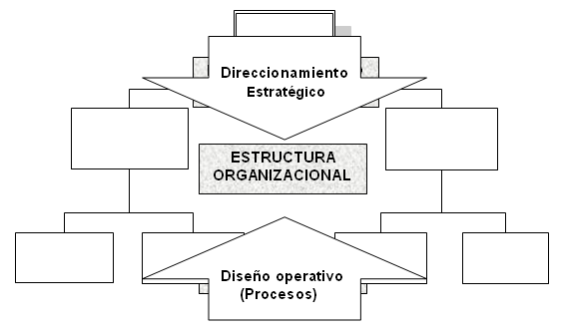
Direccionamiento Estratégico, Procesos y Estructura Organizacional

Slide 20
Estructura organizacional
Diseño
Para el diseño de la estructura orgánica se deben considerar y analizar los siguientes componentes:
Unidades estratégicas o administrativas
Niveles jerárquicos;
Líneas de autoridad y responsabilidad; y,
Organigrama estructural.

Slide 21
Estructura Organizacional actual1
1 Fuente: Rendición de Cuentas Institucional , Literal a1) Estructura Orgánica Funcional (julio 2015)

Slide 22
Estructura Organizacional alternativa 1

Slide 23
Estructura Organizacional alternativa 2

Slide 24
Análisis de alternativas de institucionalidad
El punto principal del cambio de la institucionalidad del RPDMQ es el de separar las funciones técnicas (registrales) de las administrativas, a fin de poder optimizar los servicios a la ciudadanía.
Considerando lo anterior, el Consorcio ha analizado dos alternativas de institucionalidad, a saber.
-Mantenerse como una dependencia adscrita a la Administración General del del MDMQ, lo que implica hacer reformas al EOGOP actual.
-Constituirse, luego de la aprobación de la máxima autoridad del MDMQ, en una Empresa Pública Municipal, lo que implica la formulación de un nuevo EOGOP.

Slide 25
Análisis de alternativas de institucionalidad
Alternativas | Máxima autoridad técnica registral | Máxima autoridad administrativa | Representante legal
Empresa Pública Municipal | Registrador | Directorio | Gerente General
Dependencia del MDMQ adscrita a la Administración General | Registrador | Administrador General o Registrador por delegación | Alcalde DMQ

Slide 26
Perfiles de puestos de procesos registrales
Uno de los componentes más importantes y muy sensibles para el éxito del proyecto, es el que se refiere al talento Humano.
La estrategia es contar con perfiles de puestos enmarcados en una “carrera registral” que permita flexibilizar el aporte de los funcionarios, según las necesidades reales del RPDMQ

Slide 27
Series de perfiles de puestos de procesos registrales
INSCRIPCIONES
SITUACION ACTUAL
SITUACION DESEADA

Slide 28
Series de perfiles de puestos de procesos registrales
CERTIFICACIONES
SITUACION ACTUAL
SITUACION DESEADA

Slide 29
Series de perfiles de puestos de procesos registrales
SERVICIOS CIUDADANOS
SITUACION ACTUAL
SITUACION DESEADA

Slide 30
Conclusiones
CONSORCIO ARCHIVOS DIGITALES MEB SEVENTEENMILE
RECIBE LIBROS
Notes:
Descripción General del Proyecto

Slide 31
Conclusiones
El RPDMQ, por normativa, debe mantener autonomía administrativa financiera
El RPDMQ fue creado por resolución del Alcalde, por lo que el Modelo de Gestión y el Estatuto deberán ser analizados y aprobados por el propio Alcalde.
Se recomienda que el trámite de aprobación sea liderado por la Administración General
CONSORCIO ARCHIVOS DIGITALES MEB SEVENTEENMILE
Notes:
Problemas:
1.- Replanteo de calendarios y prioridades, debido a la complejidad del proyecto (un año desde tdrs a contratación)
1.- Logística y áreas de trabajo, retraso inicial.
2.- Sistema de gestión documental ya estabilizado
3.- Soporte inmediato sobre calidad de libros y estado de conservación documental.
4.- Coordinación entre los subcomponentes
5.- No se dispone de aireación y ventilación, no superado.

Slide 32
Gracias
CONSORCIO ARCHIVOS DIGITALES MEB SEVENTEENMILE

